Slide 1

Par iespējamiem pašvaldības atbalsta pasākumiem izglītības iestādēm

Slide 2
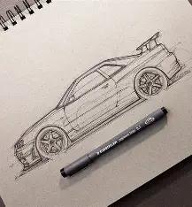
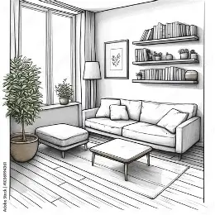
Par iespējamiem pašvaldības atbalsta pasākumiem izglītības iestādēm
Deputāta Aivara Miezīša iesniegums 1-12/N/26/17
Mk. not. Nr. 454 (22.06.2025.) - Kārtība un apmērs, kādā valsts izglītības iestāžu pedagogiem var kompensēt transporta izdevumus un dzīvojamās telpas īres izdevumus, kā arī nosacījumi šo kompensāciju piešķiršanai.
Apzinātie pedagogi – braucēji
Citu novadu pieredze
Tālākie risinājumi

Slide 3
Ceļa izdevumu kompensācija
Izg. iest. budžeta ietvars
Ierobežojumi
Sab. transports
Transporta izdevumus un dzīvojamās telpas īres izdevumus pedagogam var kompensēt pilnībā vai daļēji izglītības iestādei piešķirto budžeta līdzekļu ietvaros.(3.)
Kompensāciju par transporta izdevumiem un dzīvojamās telpas īres izdevumiem nepiešķir, ja pedagogs saņem cita veida kompensācijas, pabalstus vai atlīdzību minēto izdevumu segšanai. (5.)
Pedagogam var kompensēt, ja dzīvesvieta atrodas vairāk nekā 20 kilometru attālumā no izglītības iestādes. (6.)
Sabiedriskā transporta kompensācija
Kompensāciju aprēķina, ņemot vērā konkrētajam maršrutam atbilstošāko lētāko sabiedriskā transporta variantu. (8.)

Slide 4
Personīgā transportlīdzekļa izmantošanas izdevumu kompensācijas noteikumi
Pedagogam var kompensēt personīgā transportlīdzekļa izmantošanas izdevumus (izdevumus par patērēto degvielu vai elektroenerģiju un nolietojumu), kas radušies, lai nokļūtu no dzīvesvietas līdz izglītības iestādei un atpakaļ, ja dzīvesvieta atrodas vairāk nekā 20 kilometru attālumā no izglītības iestādes un ir spēkā viens no šādiem nosacījumiem:
  pedagogam nav iespējams izmantot sabiedrisko transportu, jo līdz izglītības iestādei sabiedriskais transports nekursē vai sabiedriskais transports nenodrošina ierašanos izglītības iestādē noteiktā laikā vai atgriešanos dzīvesvietā iespējami saprātīgā laikā;
  ja pedagogs pamato, ka personīgā transportlīdzekļa izmantošana ir ekonomiski pamatoti lētāka vai laika ziņā izdevīgāka nekā sabiedriskā transporta izmantošana.
  par auto nolietojumu var kompensēt ne vairāk kā 0,04 EUR par katru nobraukto kilometru; degvielu/elektroenerģiju kompensē pēc faktiskajiem izdevumiem

Slide 5
Dzīvojamās telpas īre
ja pedagoga dzīvesvieta ir vismaz 70 km no izglītības iestādes, nokļūšana ir apgrūtināta un pedagogs savu pamata dzīvesvietu nemaina, bet papildus īrē dzīvojamo telpu, iestāde var kompensēt īres izdevumus. Šis punkts pieļauj kompensāciju arī citos īpašos apstākļos. (14.)
ja iestādei ir dienesta viesnīca vai brīvs dzīvoklis, kompensācija ir faktiskās īres maksas apmērā, bet ne vairāk kā 250 EUR mēnesī. (15.)
ja iestādei nav savas dzīvojamās platības, var kompensēt citas īrētās dzīvojamās telpas izdevumus, arī ne vairāk kā 250 EUR mēnesī. (15.)
Ja atbilstoši pedagoga nodarbinātības apjomam (slodzei, stundu skaitam) pedagogam dzīvojamā platība (naktsmītne) nepieciešama īslaicīgi un ir ekonomiski nepamatoti īrēt dzīvojamo telpu, izglītības iestāde var kompensēt pedagogam viesnīcas izdevumus. (17.)
Transporta izdevumu kompensāciju un dzīvojamās telpas īres izdevumu kompensāciju pedagogiem var izmaksāt par izdevumiem, kas radušies, sākot ar 2025. gada 1. augustu.

Slide 6
Pedagogu mobilitāte Aizkraukles novada izglītības iestādēs​
Apkopoti dati, kas saņemti no 25 pašvaldības izglītības iestādēm (no 31 aptaujātajām);
Kopumā apkopoti 449 pedagogu gadījumi;
Viens pedagogs var būt uzskaitīts vairākās izglītības iestādēs.
Attālums no dzīvesvietas līdz izglītības iestādei (darba vietai)
Mk. Not. NEPAREDZ kompensācijas līdz 20 km attālumam
Attālums​ | Skaits​ | Īpatsvars​
Līdz 10 km​ | 251​ | 55,9 %​
11–20 km​ | 97​ | 21,6 %​
21–30 km​ | 37​ | 8,2 %​
31–50 km​ | 25​ | 5,6 %​
Vairāk nekā 50 km​ | 39​ | 8,7 %​
Anketās uzrādīts, ka 260​ pedagogi izmanto personīgo auto, 36 pedagogi izmanto sabiedrisko transportu​

Slide 7
Apkopotie dati
Izglītības iestādes, kurās pedagogi uz darba vietu brauc vairāk kā 50 km?
Izglītības iestāde​ | Pedagogu skaits​
Skrīveru Mūzikas un mākslas skola​ | 8​
Aizkraukles novada vidusskola​ | 5​
Pļaviņu Mūzikas skola​ | 4​
Kokneses Mūzikas skola​ | 3​
P. Barisona Aizkraukles Mūzikas skola​ | 3​
Mazzalves pamatskola​ | 2​
* Pārējās desmit iestādēs norādīti viens vai divi pedagogi, kuru dzīvesvieta atrodas vairāk nekā 50 km no darba vietas.​

Slide 8
Salīdzināmi pašvaldību modeļi​ transporta kompensācijai
Pašvaldība​ | Kam kompensē?​ | Kompensācijas modelis​
Kuldīgas novads​ | Pedagogiem, kuru dzīvesvieta atrodas vismaz 50 km no izglītības iestādes​ | Sabiedriskā transporta izdevumus kompensē 100 % apmērā, nepārsniedzot 100 € mēnesī. Personīgā transporta izdevumus kompensē, ja sabiedriskais transports nav pieejams, nav savienojams ar darba laiku vai personīgais transports ir ekonomiski vai laika ziņā izdevīgāks.​
Ogres novads​ | Profesionālās ievirzes pedagogiem – ja attālums pārsniedz 15 km; vispārējās izglītības pedagogiem – ja attālums pārsniedz 30 km​ | Kompensē 50 % no faktiskajiem transporta izdevumiem, bet ne vairāk kā 70 € mēnesī. Transporta kompensācijas regulējums piemērojams no 2027. gada 1. februāra.​
Dienvidkurzemes nov.​ | Pedagogiem, kuru dzīvesvieta atrodas vismaz 20 km no izglītības iestādes, vai pedagogiem, kuri pieņemti ilgstoši vakantā amatā​ | Sabiedriskā transporta izdevumus kompensē 100 % apmērā. Par personīgā transporta izmantošanu maksā 0,17 € par katru faktiski nobraukto kilometru kontaktstundu nodrošināšanai.​

Slide 9
Citi Latvijā izmantotie transporta kompensācijas risinājumi​
Plašāka pieejamība
Ādažu un Ķekavas novadā kompensāciju iespējams saņemt jau no 5 km.
Ropažu novadā personīgā transporta kompensācijas limits ir 50 € mēnesī.
Smiltenes un Preiļu novadā izmanto 20 km vai 140 km nedēļā kritēriju.
Sabiedriskā transporta prioritāte
Sabiedriskā transporta izdevumus vairākas pašvaldības sedz 100 % apmērā.
Personīgo auto kompensē, ja sabiedriskais transports nekursē vai nav savietojams ar pedagoga darba laiku.
Jūrmala kompensē tikai sabiedriskā transporta izdevumus pedagogiem, kuri dzīvo ārpus pilsētas.
Kopīgie nosacījumi
kompensē tikai faktiskās darba dienas;
jāiesniedz iesniegums, pārskats un izdevumus apliecinoši dokumenti;
nav pieļaujama dubulta izdevumu kompensēšana;
izmaksas veic pašvaldības budžetā paredzēto līdzekļu ietvaros.
Lielākā daļa pašvaldību kompensāciju sasaista ar deklarēto vai faktisko dzīvesvietu, paredzot tiesības pārbaudīt faktisko dzīvesvietu.

Slide 10
Secinājumi – par transporta kompensāciju
Aizkraukles novadā identificēti 39 pedagogu gadījumi, kuros dzīvesvieta atrodas vairāk nekā 50 km no darbavietas. Pirms modeļa ieviešanas jā nepieciešams noskaidrot unikālo pedagogu skaitu, faktiski izmantoto transportu un prognozējamo ietekmi uz pašvaldības budžetu.
Mērķētais reģionālās mobilitātes modelis
tiesības uz kompensāciju no 50 km vienā virzienā;
sabiedriskā transporta izmaksas - 100 %;
personīgā auto izmaksas - tikai tad, ja sabiedriskais transports nav pieejams vai nav savietojams ar darba laiku;
kompensācija pēc vienotas kilometra likmes vai procentos no faktiskajiem izdevumiem;
mēneša limits, piemēram, 70 - 100 €;
prioritāte pedagogiem deficīta mācību priekšmetos, atbalsta personālam un profesionālās ievirzes pedagogiem;
apmaksa tikai par dienām, kad pedagogs faktiski strādājis klātienē;
izslēgta dubulta izdevumu kompensēšana.

Slide 11
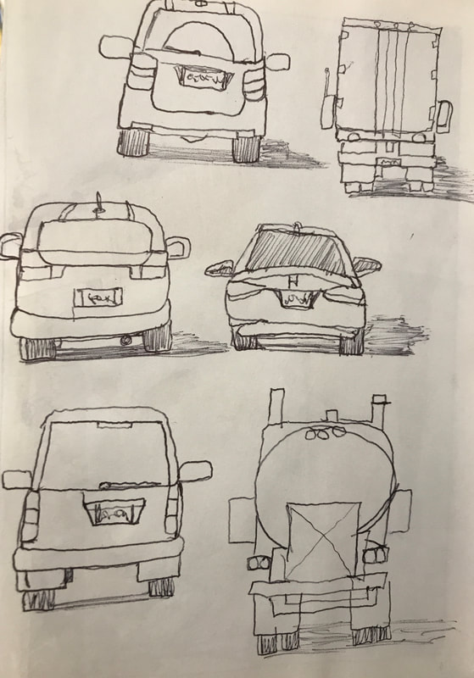
Paldies
Diskusijas? Ieteikumi?
Attēli no Sketch Book on the road - Karen Oliver's Fine Art

